Slide 1
Autóműhely
Készítette: Chrén András Ferenc, Fenyvesi Ákos, Szenográdi Márk Kornél

Slide 2
Miért éppen autóműhely?
Papír → digitális
Segíti a műhelyek működését

Slide 3
Munkamegosztás
Chrén András
Web
Fenyvesi Ákos
Asztali alkalmazás
Szenográdi Márk
Adatbázis

Slide 4
Jogosultságok
Admin
Korlátlan hozzáférés
Szerelő
Korlátozott hozzáféréssel rendelkezik
Ügyfél
Csak a weboldalhoz férhet hozzá
Notes:
Admin:
Több mint egy szerelő
Adminok és szerelők hozzáadása
Alkatrész rendelések kezelése
Szerelő:
Foglalások kezelése, autók és ügyfelek hozzáadása
Ügyfél:
Autói és szolgáltatások kezelése, megtekintése
Felhasználói adatok módosítása

Slide 5
Felépítés
API
Kommunikál a weboldallal és az adatbázissal
PHP
Weboldal
Bejelentkezés, regisztráció
Autói, szolgáltatások kezelése
Felhasználói adatok módosítása
HTML5, CSS3, JS + jQuery
Asztali alkalmazás
Ügyfelek, alkatrészek, szerelések, járművek, márkák és típusok kezelése
C# + WinForms
Adatbázis
Adatokat tárol
Asztali alkalmazás és weboldal összekötése
MySQL

Slide 6
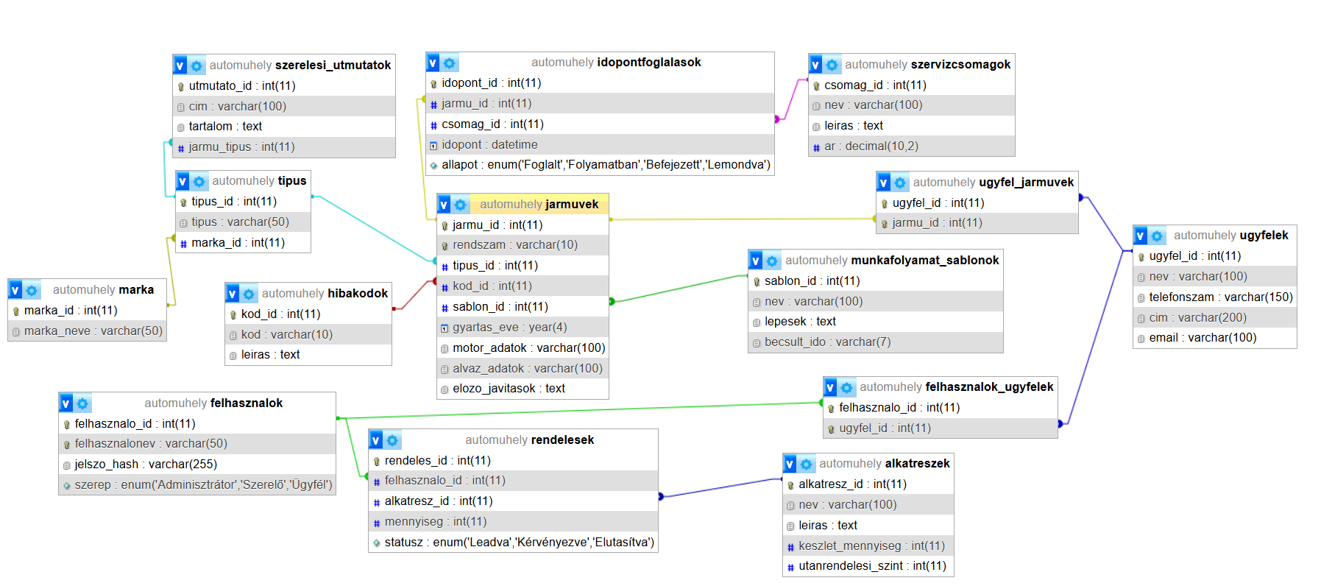
Adatbázis

Slide 7
API + Backend
RESTful szoftverarchitektúra
Paraméterezett lekérdezések → biztonság
Egyedi routing metódus → asszociatív útvonal tömb
MVC programtervezési minta
AJAX
Notes:
Nincsen PHP session változók
Kontrollerek válasz formája az API-nak: [”success” → true vagy false, ”message” → szöveges üzenet, ”code” → http válasz kód]
Egy függvény küld választ
MVC:
Modell kommunikál az adatbázissal és a Kontrollerrel
A kontroller a felhasználóval és a View-val
A View a felhasználóval és a kontrollerrel

Slide 8
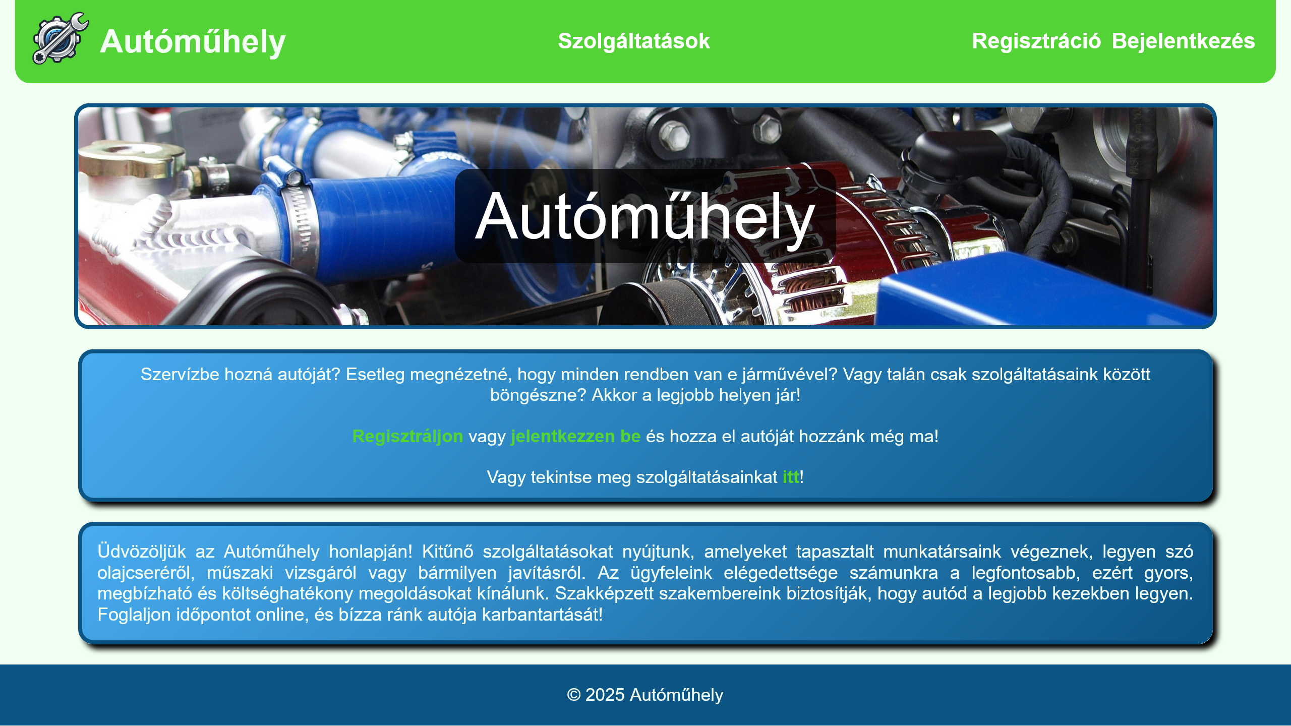
Főoldal
Notes:
Reklám szöveg
Üdvözlő és bemutatkozó szöveg

Slide 9
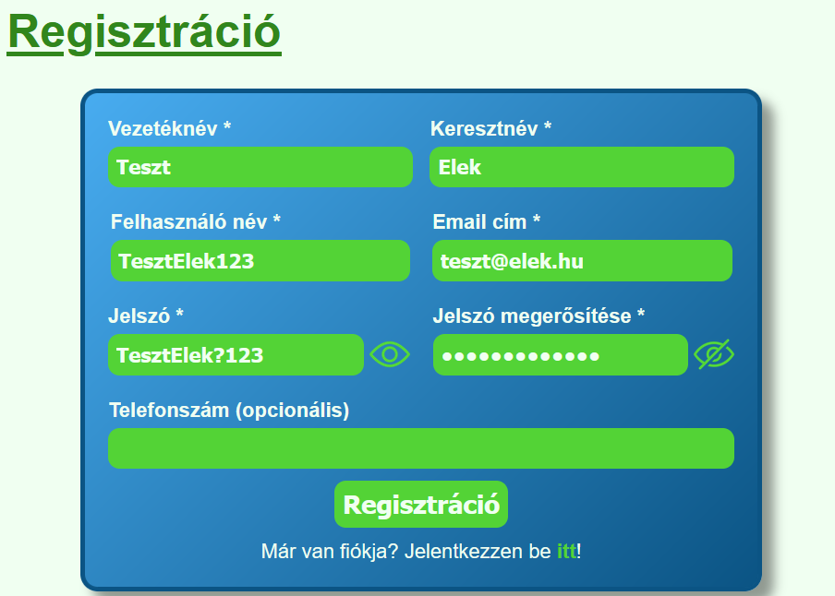
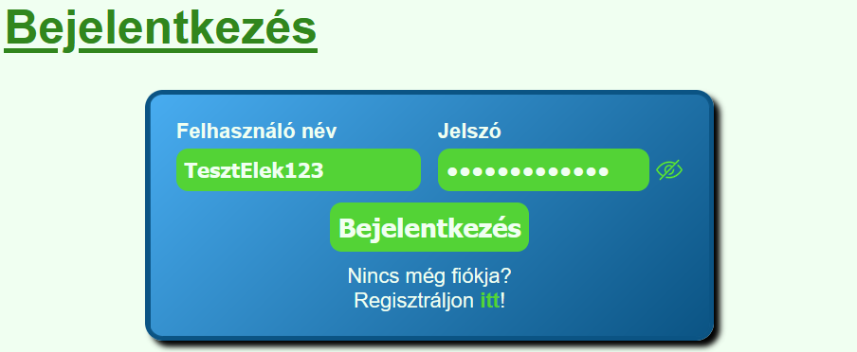
Registration and Login
Notes:
The user should enter their full name, username, email address and password twice. The phone number is optional.
With the small eye icon they can hide and show their password in case they want security or don’t know what they typed in.
On the Login page they should enter their username and password to access to their car and could book new services.

Slide 10
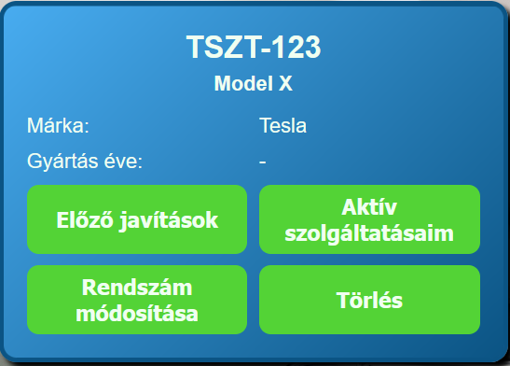
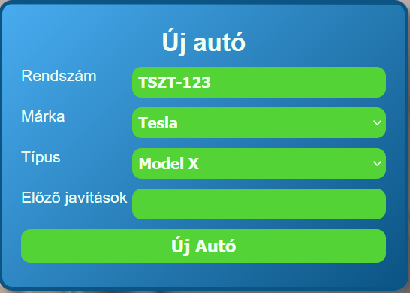
Autó hozzáadása és kezelése
Notes:
Előző javítások és aktív szolgáltatások megtekintése
Rendszám módosítása
Törlés
Nem töröl, csak autó és felhasználó táblában rekordot
Új autó
Rendszám, márka, típus
Előző javítások, ha van

Slide 11
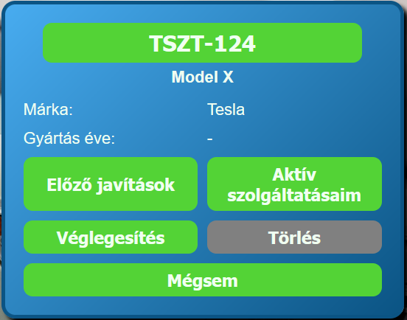
Rendszám módosítása
Notes:
Ilyenkor törölni nem lehet
Véglegesítés vagy folyamat megszakítása

Slide 12
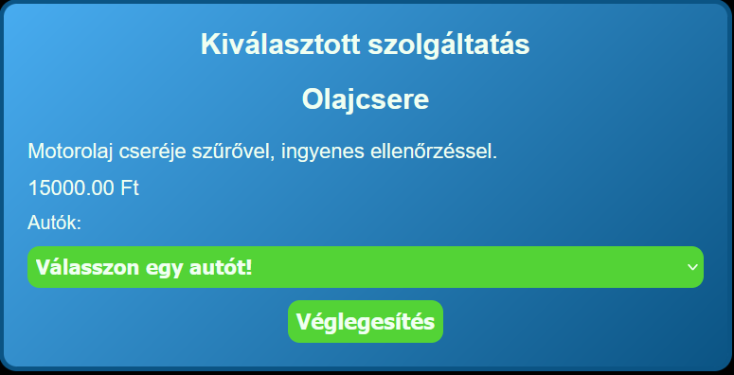
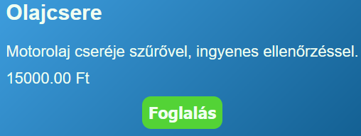
Szolgáltatás foglalása
Notes:
Szolgáltatás kiválasztása -> jobb oldali kép
Oldal alján kis kártyában még egyszer

Slide 13
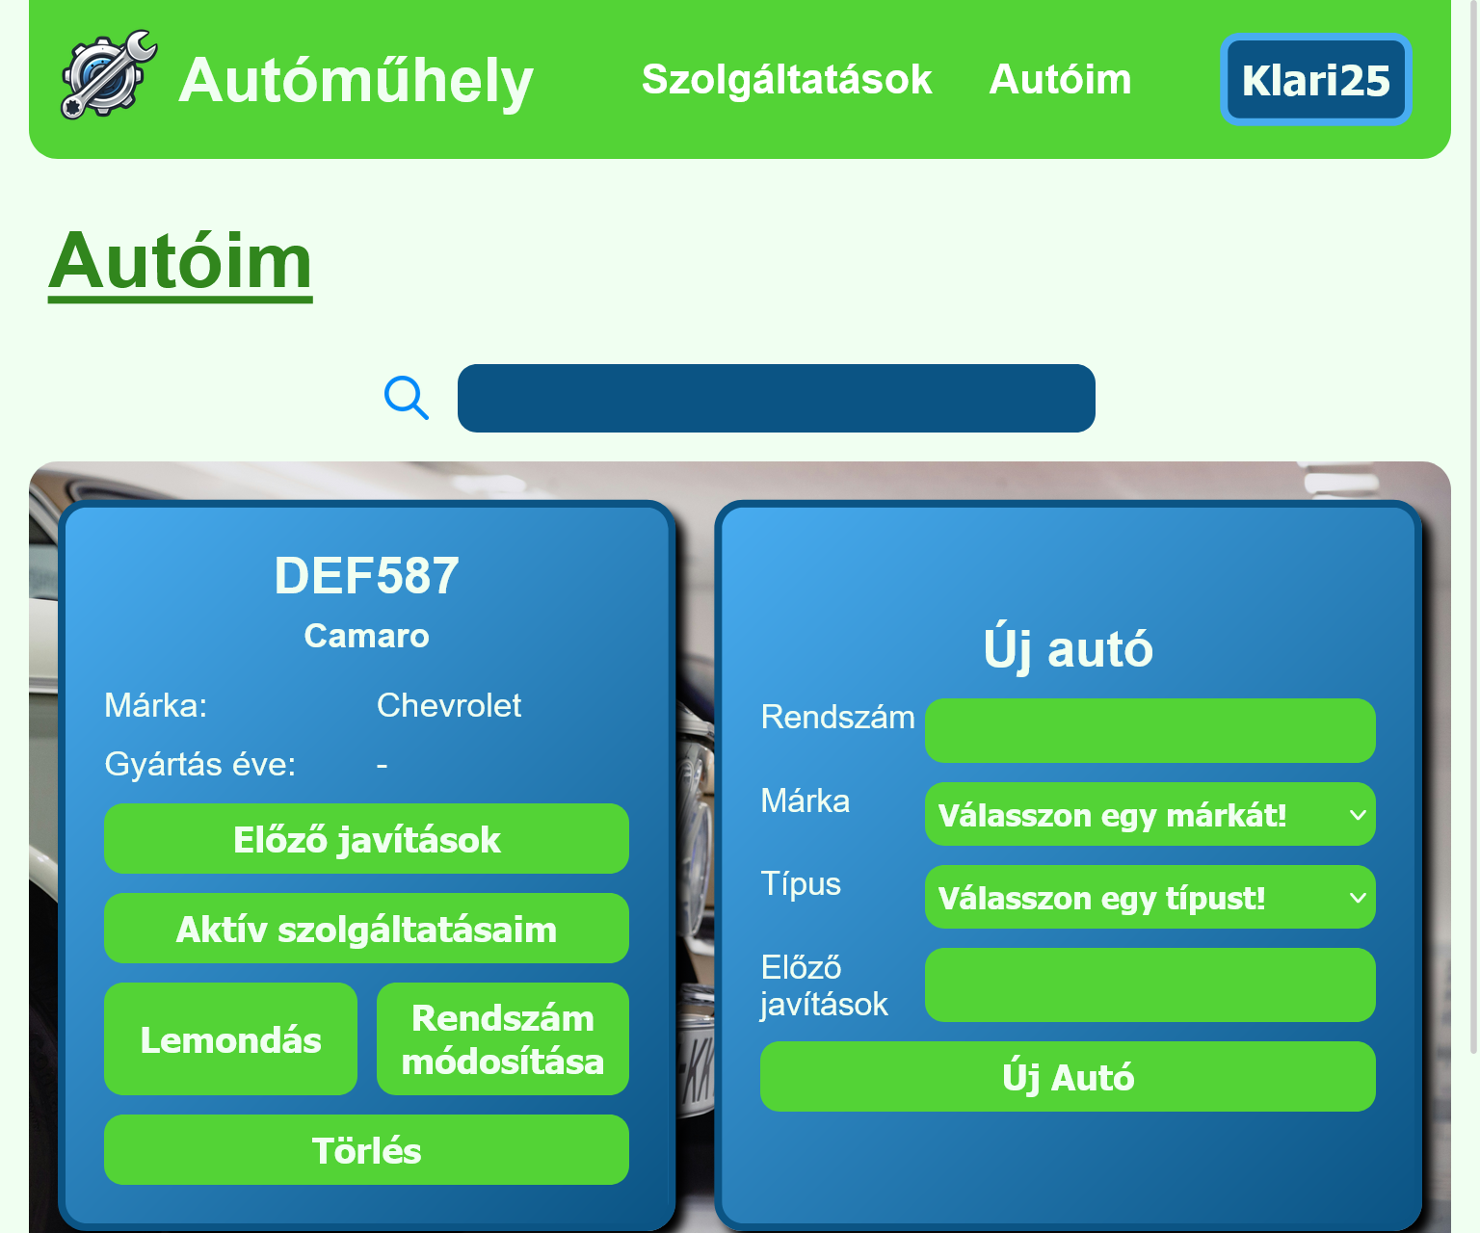
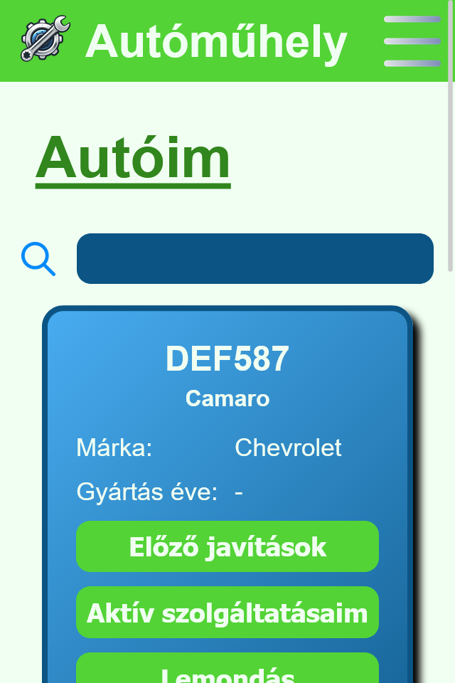
Reszponzivitás
Notes:
Mobil nézetben nincsenek képek, 768px felett már igen
Hamburger menü

Slide 14
Asztali alkalmazás
Ügyfelek hozzáadása, kezelése
Autók kezelése
Alkatrészek kezelése, rendelés
Foglalt szolgáltatások nyomon követése
Új adminok és szerelők hozzáadása
Notes:
Az asztali alkalmazásunk egy átfogó karbantartási és szervizadminisztrációs rendszer, amely kifejezetten autószervizek számára készült. Célja, hogy teljes körűen támogassa a szerelések lebonyolítását, valamint hogy egységes felületen kezelhetővé tegye az összes szervizzel kapcsolatos adatot.
A rendszer két fő felhasználói szerepkört különböztet meg:
Szerelők, akiknek a munkájukatok könnyíti a rendszerünk, ezen belül pl alkatrész rendelési igényeket küldhetnek be, és hozzáadhatnak új járműveket a rendszerhez.
Adminisztrátorok, akik teljes hozzáféréssel rendelkeznek: ők kezelhetik a teljes adatbázist, módosíthatnak mindent, jóváhagyhatják vagy elutasíthatják a rendeléseket, valamint új típusokat és márkákat vehetnek fel.

Slide 15

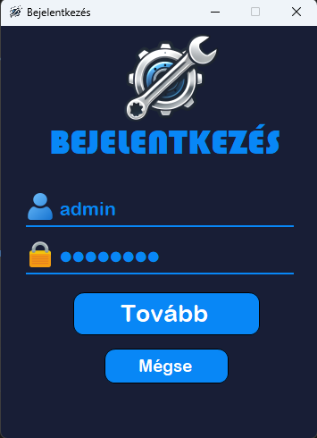
Bejelentkezési felület
Notes:
Bejelentkezési felület
A rendszerbe való belépéshez a felhasználónév és a jelszó megadása szükséges. A képen látható példában az adminisztrátor („admin”) készül bejelentkezni. A jelszó biztonságosan, rejtve jelenik meg. A bejelentkezést a „Tovább” gombra kattintva lehet végrehajtani, míg a „Mégse” gombbal a folyamat megszakítható és a program leáll. A felület letisztult, jól elkülönülő ikonokat és színeket használ a könnyű használat érdekében.

Slide 16
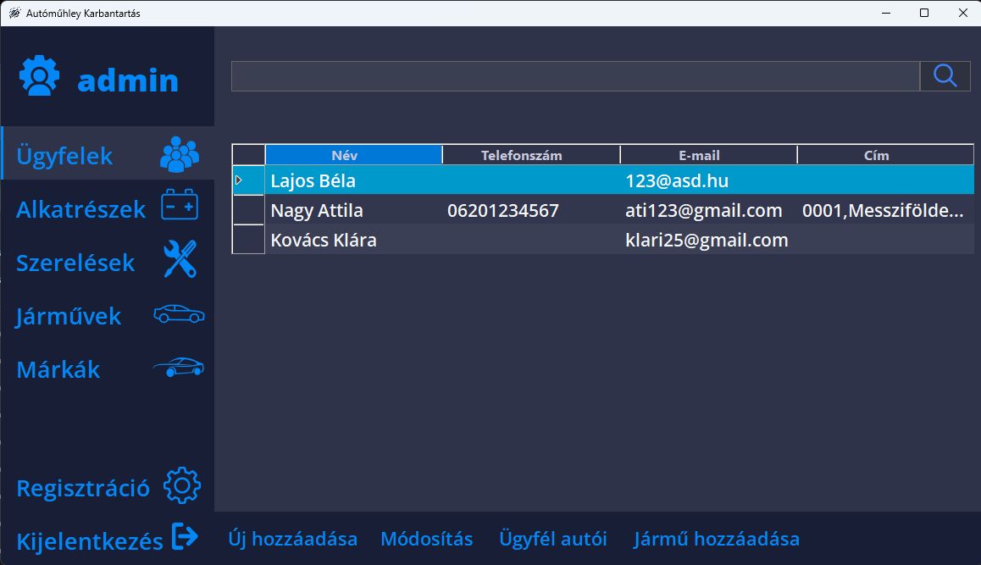
Ügyfelek kezelése
Notes:
Ügyfelek kezelése
Az admin felület bal oldali menüsorában az „Ügyfelek” menüpontra kattintva jelenik meg az ügyfelek listája. A középső táblázatban a rendszerben szereplő ügyfelek adatai láthatók: név, telefonszám, e-mail és cím. A keresőmező segítségével gyorsan rákereshetünk egy adott ügyfélre.
Az alsó menüsorban elérhető funkciók közül az ügyfél módostása csak admin üzemmódban használható. Szerelői felületen is elérhető csak a többi funkció érhető el amelyek: az új ügyfél rögzítése abban az esetben, ha az illető közvetlenül a szervizbe érkezik, illetve elérhető az ügyfélhez tartozó járművek listája, valamint lehetőség van egy jármű ügyfélhez való csatolására is.

Slide 17
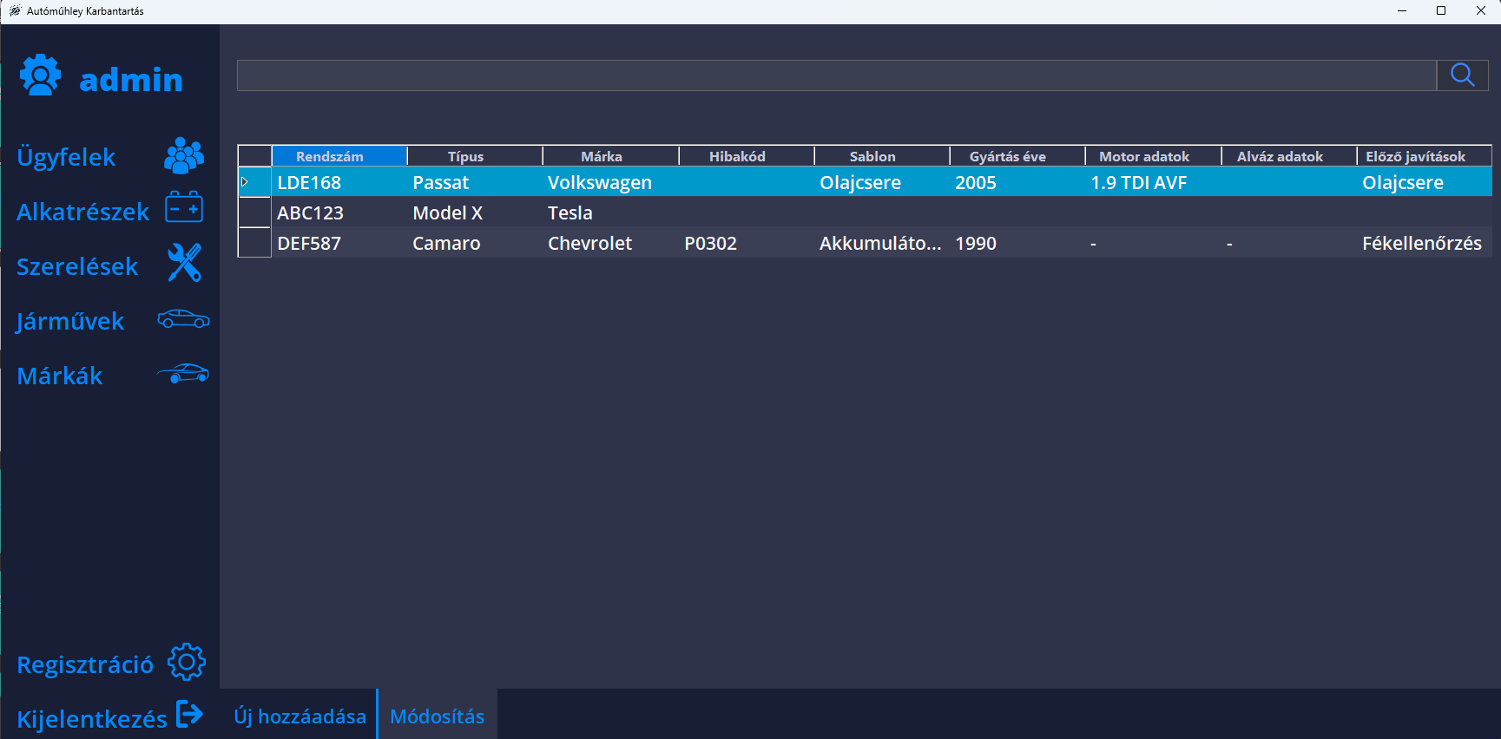
Járművek kezelése
Notes:
Járművek kezelése
A „Járművek” menüpontban megtekinthetők az adatbázisban szereplő autók. A táblázat oszlopai között szerepel: rendszám, típus, márka, hibakód, sablon, gyártási év, motoradatok, alvázadatok és előző javítások. A keresőmező lehetővé teszi, hogy gyorsan megtaláljuk a kívánt járművet.
Az alsó menüsorban elérhető „Új hozzáadása” és „Módosítás” funkciók mind adminisztrátori, mind szerelői felületen elérhetők, így a szervizben dolgozók is rögzíthetik vagy frissíthetik az autók adatait szükség esetén.
Ez biztosítja, hogy az adatok naprakészen tarthatók akkor is, ha az ügyfél közvetlenül a szervizbe érkezik be.

Slide 18
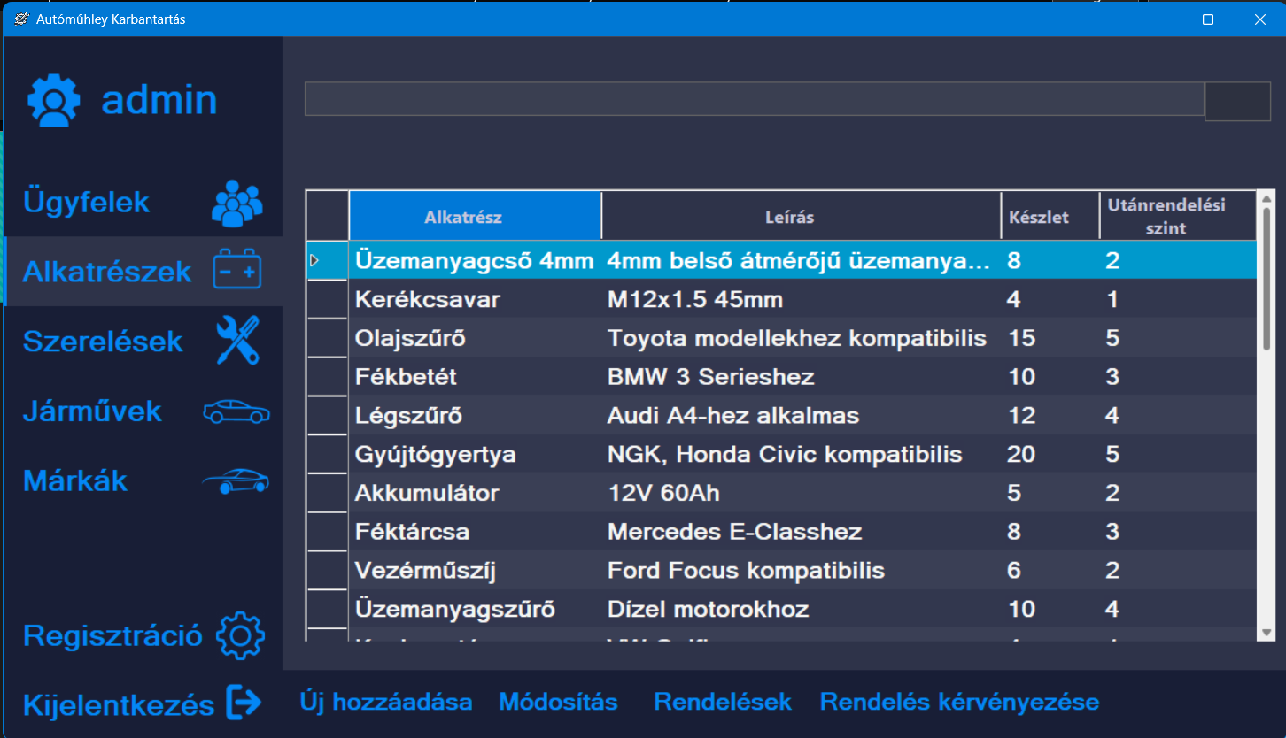
Alkatrészek kezelése
Notes:
Alkatrészek kezelése
Az „Alkatrészek” menüpont alatt megjelennek az adatbázisban rögzített alkatrészek egy áttekinthető táblázatban. A felület tetején található keresőmező segítségével könnyen megkereshetünk egy konkrét alkatrészt név vagy más adat alapján.
Az adminisztrátori felületen a következő funkciók érhetők el:
új alkatrész hozzáadása
meglévő alkatrész módosítása
rendelés kérvényezés kezelése (elfogadás/elutasítás)
készlet frissítése beérkezett rendelések alapján
A szerelői felületen kizárólag rendelés kérvényezésére van lehetőség. Ez azt jelenti, hogy a szerelő kiválaszt egy alkatrészt, és megadja, milyen mennyiségre lenne szüksége. Ezt a kérvényt az admin látja és bírálja el.
Amennyiben az admin elfogadja a rendelési igényt:
a megadott mennyiség hozzáadódik az adott alkatrész utánrendelési szintjéhez
amikor az alkatrész fizikailag beérkezik, az admin frissíti a készletet a „Módosítás” funkcióval
Ez a funkció biztosítja, hogy a szerelők könnyen jelezhetik igényüket, de a raktárkészlet és beszerzés kezelése kizárólag az adminisztrátor(ok) feladata marad.

Slide 19
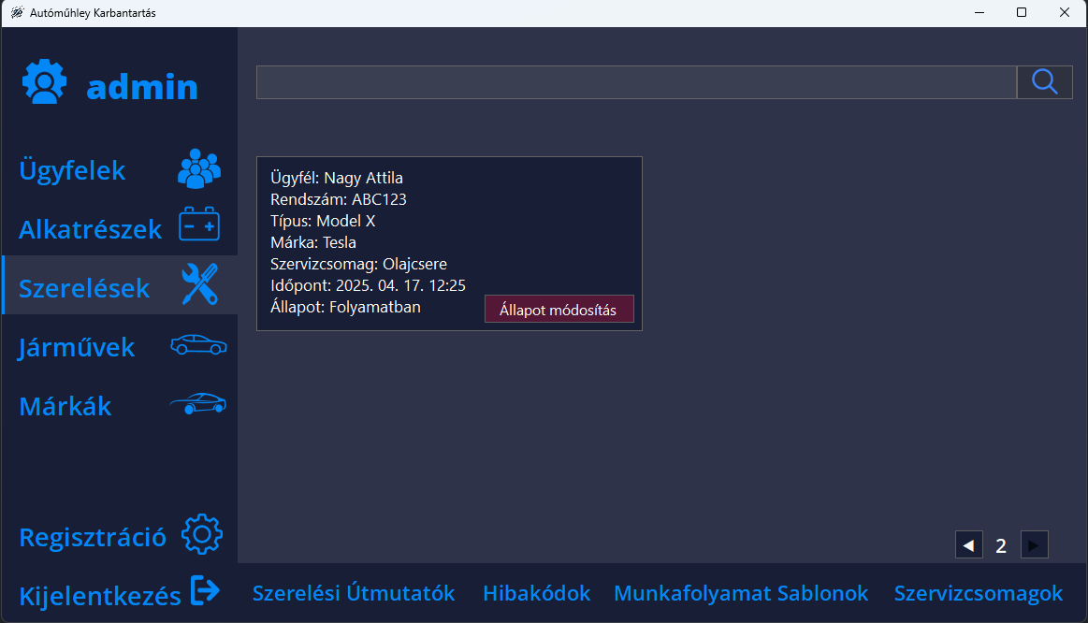
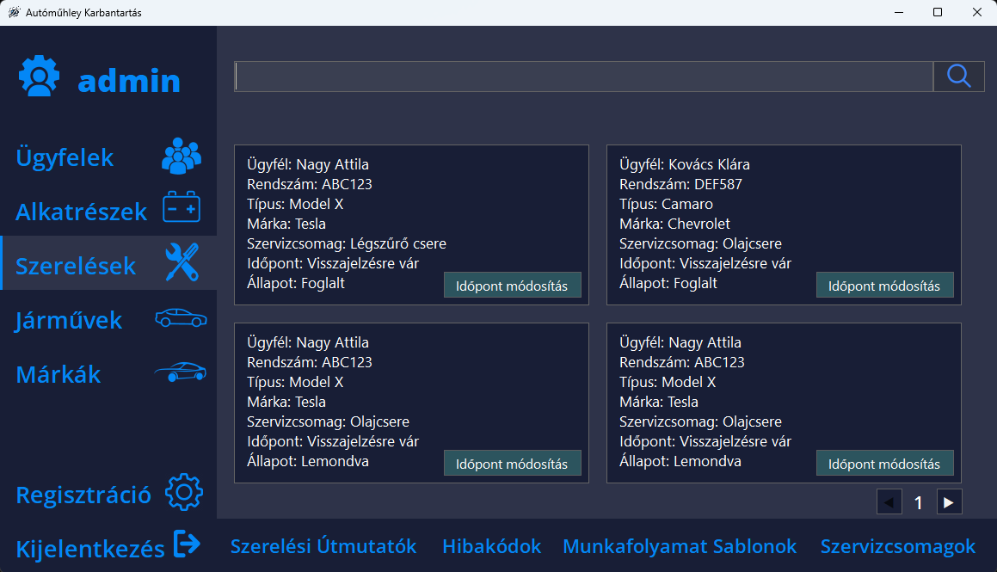
Foglalt szolgáltatások nyomon követése
Notes:
Szerelések kezelése
A „Szerelések” menüpont alatt az adatbázisban szereplő foglalások jelennek meg 4-esévl lapozható kártyákon. A kártyák az alábbi adatokat tartalmazzák:
Ügyfél neve
Rendszám
Típus, Márka
Szervizcsomag neve
Időpont (visszajelzésre vár vagy adott dátum)
Állapot (pl. Foglalt, Lemondva, Folyamatban vagy Befejezett)
A „Időpont módosítása” gombbal a felhasználó új időpontot adhat meg az ügyfél számára
A megrendelések állapota külön piros gombbal módosítható (piros gomb – „Állapot módosítása”), mellyel a rendelés lezárható (Befejezett) vagy törölhető (Lemondva)-t kiválasztva.
Ezek a menüpontok mindkét felületen – admin és szerelő – elérhetők, így biztosított az átfogó adatkezelés és rugalmasság.
A képernyő alján található menüsor elemei (pl. Szerelési Útmutatók, Hibakódok, Munkafolyamat Sablonok, Szervizcsomagok) az adatbázis megfelelő tábláira mutatnak. Innen hozzáférhetők és szerkeszthetők a kapcsolódó adatok az admin felületen, szerelőinknek ezek az oldalak csak segítségként vannak.

Slide 20
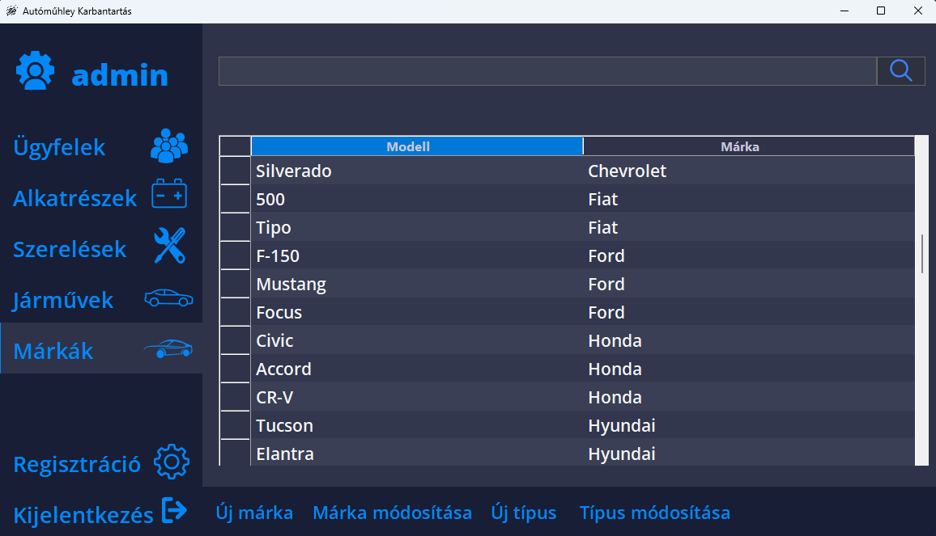
Managing Brands and Models
Notes:
Managing Brands
The „Brands” option of our menu is only accesible through the damin interface. Here we can find this list/table, of the Brands and Models stored in our database. Easy to use. Right: Brands, Left: Models. On top of the interface we can see a search bar, which makes finding a car a lot easier, and faster The Administrator has the right to:
Add a New Brand to the database
Modify a Brand, in case of misstyping, or if a Brands changes its name
Add new models to existing Brands
Modify a model
With these options, the Administrator has every tool to keep the database up to date, and help the mechanic shop with as much data as possible.

Slide 21
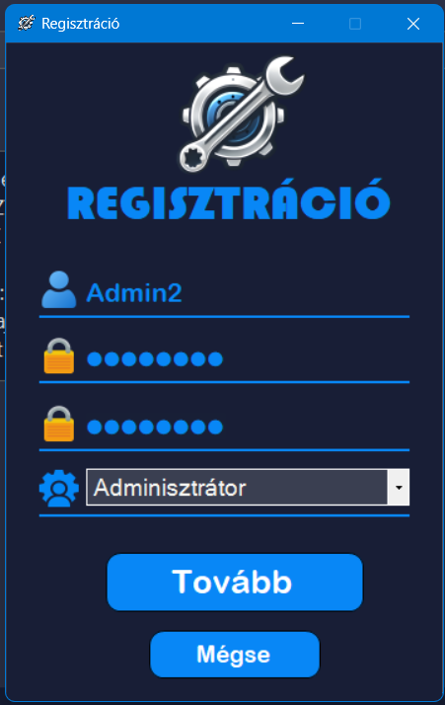
Adding new administrators and mechanics
Notes:
New administrators and mechanics can be registered through the admin interface. During registration, the logged-in admin must provide a username, a password, and a confirmation of the password for the new user. Additionally, the admin must select the appropriate role (administrator or mechanic). The registration process can be completed by clicking the "Tovább" (Continue) button or cancelled by clicking the "Mégse" (Cancel) button.

Slide 22
Továbbfejlesztési irány
Elfelejtett jelszó
Emailben visszajelzés
Mobil alkalmazás
Notes:
- Pl. regisztráció után emailben megerősítés

Slide 23
Köszönjük a figyelmet!

